Slide 1

2018
产业实践中期报告
人工智能在交通物流中的应用
7组
基础层： 赵蓝希 李琳 李睿 技术层： 鄢思源 胡光錱 张上 技术层： 沈鸿泽 柯鹏震 石嫣然 应用层： 郑俊杰 李晨芳 张宗霖
指导老师：傅旻帆 吴幼龙 邹新波
Notes:
各位导师好我们是第七小组，我们的课题是人工智能在交通物流中的应用

Slide 2
01
无人货车、无人机运输、仓库选址
路径规划、库存管理……
应用场景
02
关键技术
梯度上升决策树
卷积神经网络
……
03
基础支撑
ASIC 芯片
FPGA 芯片
……
Notes:
物流行业中，人工智能的应用非常广泛，有无人货车、无人机等方面，这些应用都离不开算法的支持和芯片技术。
而我们组也将从人工智能在物流行业的应用，物流行业所需的技术，再到物流行业所需的芯片这一顺序来介绍我们本次的课题。

Slide 3
应用层（物流行业简介）
1
支撑落地细分行业场景应用
Notes:
先从应用方面开始介绍

Slide 4
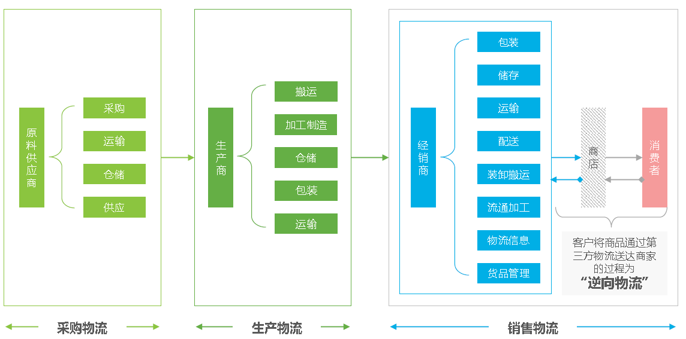
应用层
物流产业链
Notes:
首先，对于物流要先有一个大概的理解。物流就是物品从原料供应商向消费者的流动过程中，根据实际需要，将运输、储存、搬运、包装、配送等功能有机结合起来实现用户要求的过程。

Slide 5
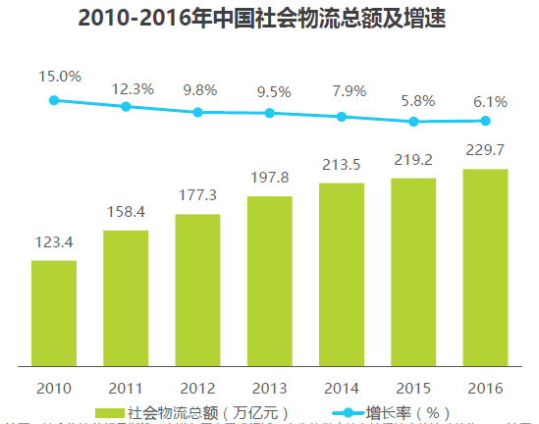
应用层
物流行业的发展
Notes:
在国内，近年来，物流行业飞速发展，成为我国最重要的第三产业之一，物流行业急速增长的需求与目前落后的技术产生的矛盾使得提升物流技术刻不容缓。

Slide 6
应用层
优化目标
1、减少成本
2、提高效率
Notes:
物流行业的优化一共有两大优化目标，一个是减少成本，另一个是提高物流效率。

Slide 7
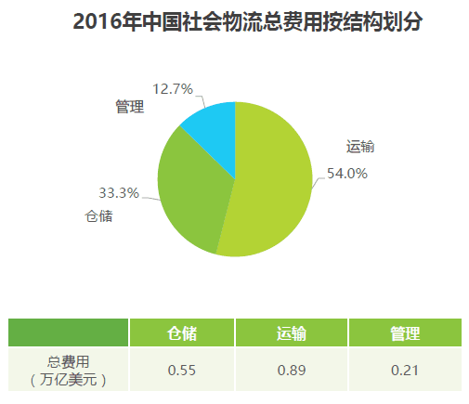
应用层
优化模块
1、运输
2、仓储
Notes:
主要的优化模块分别是仓储、运输、管理三大模块。2016年国内社会物流总费用中运输环节占比最大，为54%。其次是33.3%的仓储环节。剩下的管理环节占比12.7%。由于运输与仓储方面的成本占总成本比例较高，所以我们选择运输与仓储环节优化。
首先，是对于物流行业成本占比54%的运输行业，减少运输环节的成本消耗可以迅速减少物流成本。

Slide 8
应用层
运输与人工智能
提升目标：
更多的货物
更多的顺风货
应用：
1.路径规划系统
2.无人运输系统
Notes:
提高运输效率即是在于让同样的车队能运每公里运送更多的货物，同样的车队能有更多的顺风货, 从而缩短车的运输时间与运输成本。
在运输方面人工智能主要的应用有两个：
一个是路径规划系统。通过构建算法找到最短能够将更多的货物运送到不同的位置的路径。有效减少无用路径以及路径重复，可以极大的提高货物的运送效率。
另一个是无人运输系统，通过结合无人驾驶技术和路径优化算法，实现自动驾驶机器人，在长途和短途运输过程中替代人力配送货物。无人驾驶技术安全高效，不仅可以保证全天候安全高效服务，而且可以减少配送成本，并避免人工配送中因疲劳驾驶和操作失误所导致的事故发生率。

Slide 9
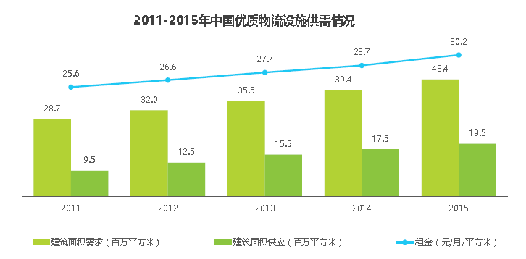
应用层
仓储
Notes:
在我国物流行业中，由于优质物流设施的供不应求，租赁的价格也随之持续增长，从2011年至2015年增长约1.2倍。与优质物流供不应求的情况相反，目前中国仍有不少地方存在大量落后的基础仓储设施，因为缺乏足够的安全保障，满足不了仓配一体化的仓储被空置，高租金和高空置率的供需矛盾存在，因此提升仓储效率问题刻不容缓。

Slide 10
应用层
仓储与人工智能
提升目标：
更多的货物
更少的能耗
更安全
应用：
1.销量预测系统
2.无人搬运系统
3.智能检测系统
Notes:
仓储效率的提高在于通过合理的货位码放，让同样的仓库面积能装更多的货物。在吞吐量相同的情况下,货物的运输总距离最短，总能耗最小，对于危险货物能够最快速检测，保证仓库安全性。
在仓储方面主要运用的人工智能技术是：
第一，销量预测系统，通过分析预测特定时期、特定区域的物流供给和客户需求，进行合理的仓储管理。优化物流资源配置，减少高空置率与高租金的矛盾。同时能够妥善应对突发的需求变动，诸如购物节订单激增、极端天气下物品需求变动等。
第二，无人搬运系统，通过群组智能组织大量运输机器人进行货物的装卸、搬运和重新码放，并且利用拣选机器人将货物转移到订单周转箱。这样分拣中心就可以实现真正的无人化，且大幅提升分拣效率，以应对分拣中心日益激增的货物吞吐量，保障高效有序的运行。
第三，智能检测系统，通过基于卷积神经网络的特征图像标记归类技术，对物流过程中流动的特殊物品进行辅助识别，不仅大大减少在包裹安全性检测方面所投入的人力成本甚至实现无人化，而且可以进一步提高识别准确率，保障物流的安全性。

Slide 11
技术层
2
进行关键技术的研究和相关应用
Notes:
以上即是我们应用层的介绍，接下来请技术层为我们介绍

Slide 12
技术层
物流决策
智能检测
智能仓储
无人配送
通过分析预测特定时期、特定区域的物流供给和客户需求，进行合理的配送管理。物流资源的配置与优化方面，主要涉及到运输资源、存储资源等。同时能够妥善应对突发的需求变动，诸如购物节订单激增、极端天气下物品需求变动等。
通过基于卷积神经网络的特征图像标记归类技术，对物流过程中流动的特殊物品进行辅助识别，不仅大大减少在包裹安全性检测方面所投入的人力成本甚至实现无人化，而且可以进一步提高识别准确率，保障物流的安全性。
通过群组智能组织大量运输机器人进行货物的装卸、搬运和重新码放，并且利用拣选机器人将货物转移到订单周转箱。这样分拣中心就可以实现真正的无人化，且大幅提升分拣效率，以应对分拣中心日益激增的货物吞吐量，保障高效有序的运行。
通过结合无人驾驶技术和路径优化算法，实现自动驾驶机器人，在长途和短途运输过程中替代人力配送货物。无人驾驶技术安全高效，不仅可以保证7×24小时安全高效服务，而且可以减少配送成本，并避免人工配送所称中因疲劳驾驶和操作失误所导致的事故发生率。
Notes:
15s。我们发掘了作为当前物流行业研究热点的四个应用场景。

Slide 13
技术层
物流决策
营销预测
GBDT
智能检测
智能检测
图像识别
CNN
智能仓储
协调合作
群组智能
无人配送
Notes:
15s。在这里我们可以看到实际应用场景背后的技术支持，进一步寻找具体的算法来解决相应的问题。

Slide 14
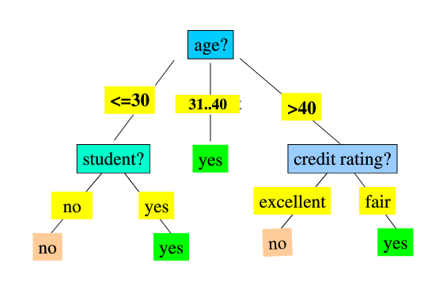
技术层
GBDT
梯度下降决策树（Gradient Boosting Decision Tree），是一种基于回归决策树（Regression Decision Tree）的监督学习算法。
树形模型更加接近人的思维方式，可以产生可视化的分类规则，产生的模型具有可解释性（可以抽取规则），所以常常被用于营销和风控。
简单的决策树模型
Notes:
决策树模型实际是一种划分的思想。

Slide 15
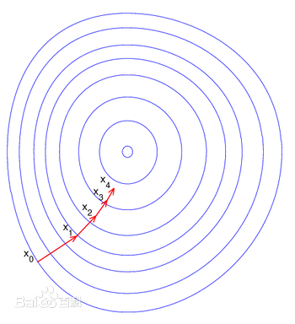
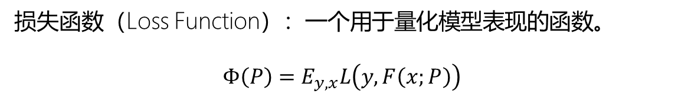
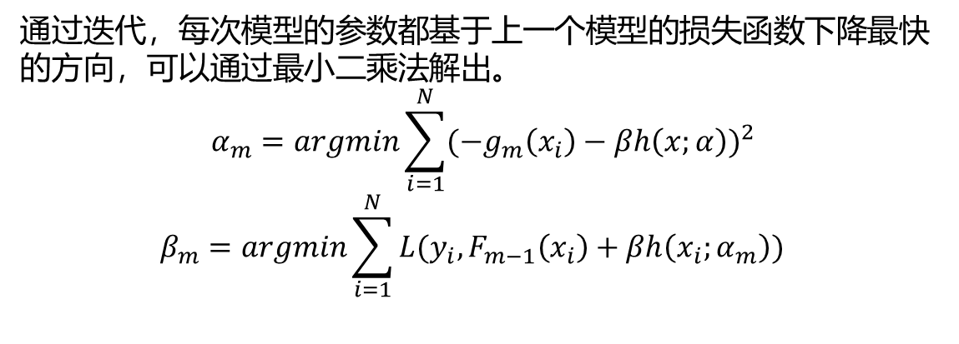
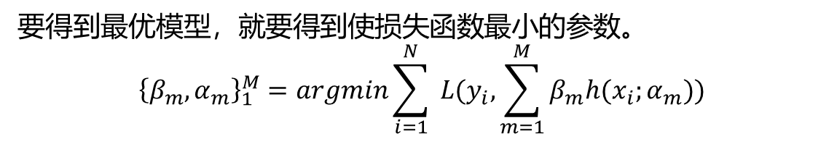

技术层
GBDT
单个树容易产生过拟合问题，故在这里我们的模型是多个树的加权组合。
$$F\left(x;P\right)=F\left(x;{\left\{β_{m},α_{m}\right\}}_{1}^{M}\right)=\sum_{m=1}^{M}{β_{m}h(x;α_{m})}$$
损失函数（Loss Function）：一个用于量化模型表现的函数。
$$Φ\left(P\right)=E_{y,x}L\left(y,F\left(x;P\right)\right)$$
要得到最优模型，就要得到使损失函数最小的参数。
$${\left\{β_{m},α_{m}\right\}}_{1}^{M}=argmin\sum_{i=1}^{N}{ L(y_{i}, }\sum_{m=1}^{M}{β_{m}h(x_{i};α_{m}))}$$
通过迭代，每次模型的参数都基于上一个模型的损失函数下降最快的方向，可以通过最小二乘法解出。
$$α_{m}=argmin\sum_{i=1}^{N}{(−g_{m}\left(x_{i}\right)−βh{\left(x;α\right))}^{2}}$$
$$β_{m}=argmin\sum_{i=1}^{N}{L(y_{i},F_{m−1}\left(x_{i}\right)+βh{\left(x_{i};α_{m}\right))}^{}}$$
梯度下降求最优参数的过程
Notes:
我们知道损失函数(loss function)越大，说明模型越容易出错，如果我们的模型能够让损失函数持续的下降，则说明我们的模型在不停的改进，而最好的方式就是让损失函数在其梯度（Gradient)的方向上下降。我们要求使损失函数达到最小的参数。我们可以用最小二乘法来得到。

Slide 16
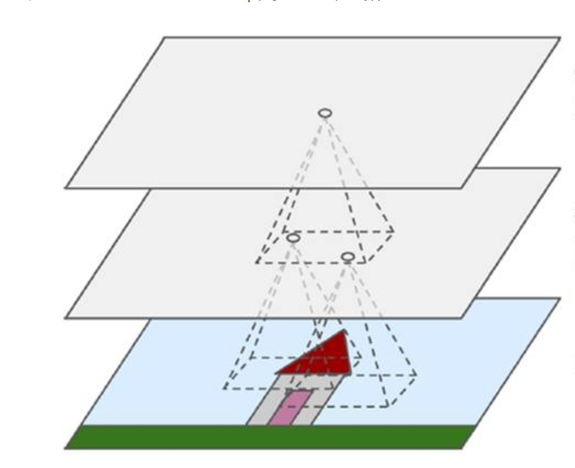
技术层
CNN
上个世纪科学家发现了视神经具有叠加能力，高层的复杂图案可以由底层的线条逐渐叠加组成，而卷积操作可以很好地反应视神经的计算处理过程，因此卷积神经网络算法作为一种高效的图像识别算法而发展起来。卷积神经网络是为识别二维形状而特殊设计的一个多层感知器。
视觉神经分层提取特征
Notes:
特征映射结构采用影响函数核小的 sigmoid 函数作为卷积网络的激活函数， 使得特征映射具有位移不变性。

Slide 17
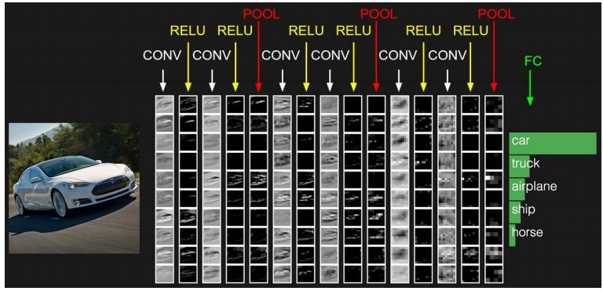
技术层
CNN
特征提取层：每个神经元的输入局部通过对前一层的局部区域卷积获得，提取特征。
基本结构
映射层：神经网络的每个计算层由多个特征映射组成，每个特征映射是一个平面。
识别图片中的汽车
Notes:
在实际操作中多了一个POOLING的过程，主要是为了压缩图像，提高训练速度

Slide 18
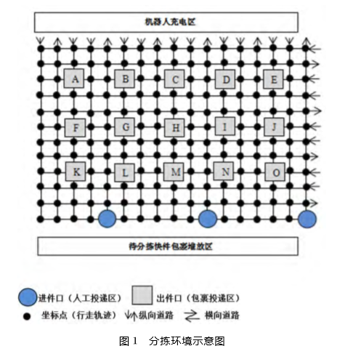
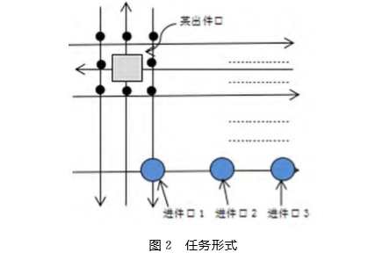
技术层
群组智能
通过分布式控制把行为规则简单的机器人单体组合起来，利用内部通信保持相互之间的合作，最终表现出复杂的智能行为。这里我们详细介绍包裹分拣机器人群组智能的相关技术。
空间模型：首先建立物流分拣中心空间模型，如图所示，由进件口、出件口、补给区和栅格化单行道组成。
任务形式：进件口取件，然后通过单行道运送至目标出件口位置，用托盘把货物翻进出件口。
Notes:
为了避免冲突，简化规则，提高系统效率

Slide 19
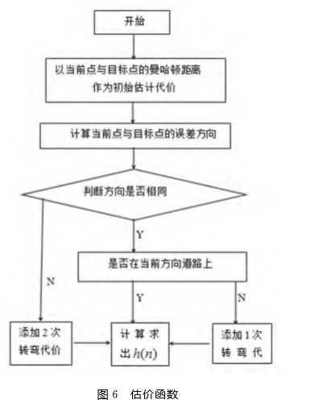
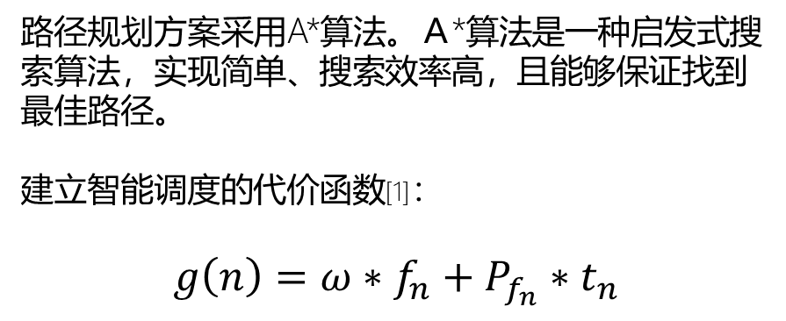
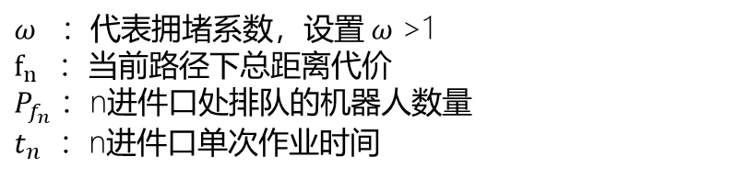
技术层
群组智能
路径规划方案采用A*算法。Ａ*算法是一种启发式搜索算法，实现简单、搜索效率高，且能够保证找到最佳路径。
建立智能调度的代价函数[1]：
$$g\left(n\right)=ω∗f_{n}+P_{f_{n}}∗t_{n}$$
$ω$ ：代表拥堵系数，设置$ω$>1
$f_{n}$ ：当前路径下总距离代价
$P_{f_{n}}$：n进件口处排队的机器人数量
$t_{n}$ ：n进件口单次作业时间
根据评价函数，可使机器人在最短时间内重新领取任务，提高作业效率。
参考文献：
[1]《快件分拣机器人群的路径规划及智能调度》，杨友良 , 胡少辉 , 赵丽宏 - 《华北理工大学学报(自然科学版)》 - 2018

Slide 20
基础层
3
提供数据或计算能力支撑

Slide 21
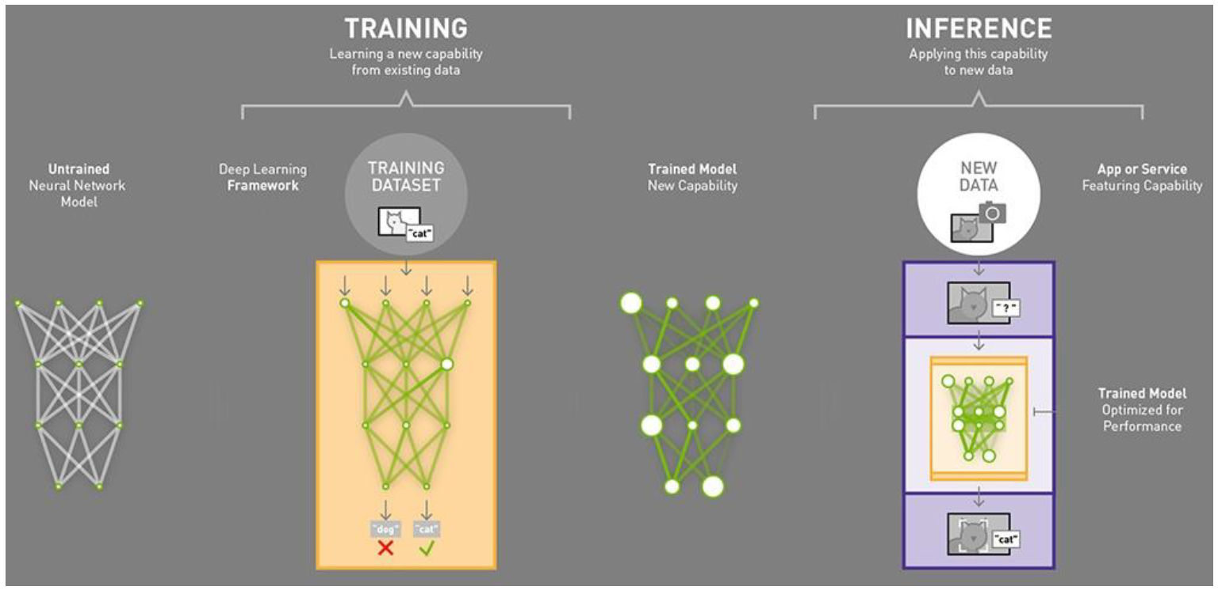
基础层
Training at cloud, inference at edge
Notes:
物流中运用到的人工智能硬件
云端 训练人脸识别网络 大量图片 数据 要求 吞吐量高 并行化处理 用户端 使用网络 进行一次传播 吞吐量小 低延迟性 低成本

Slide 22
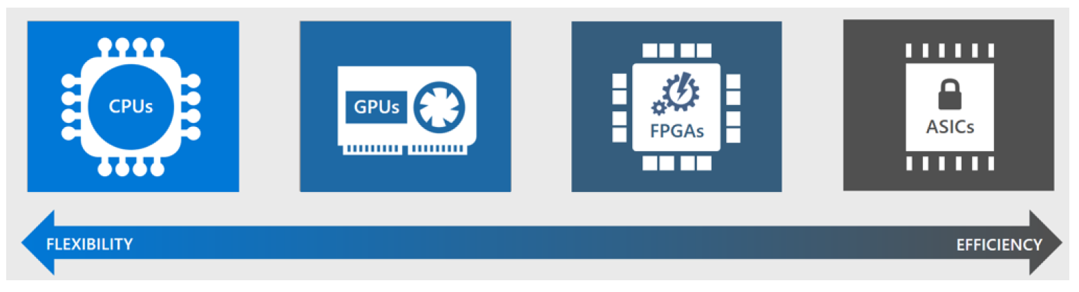
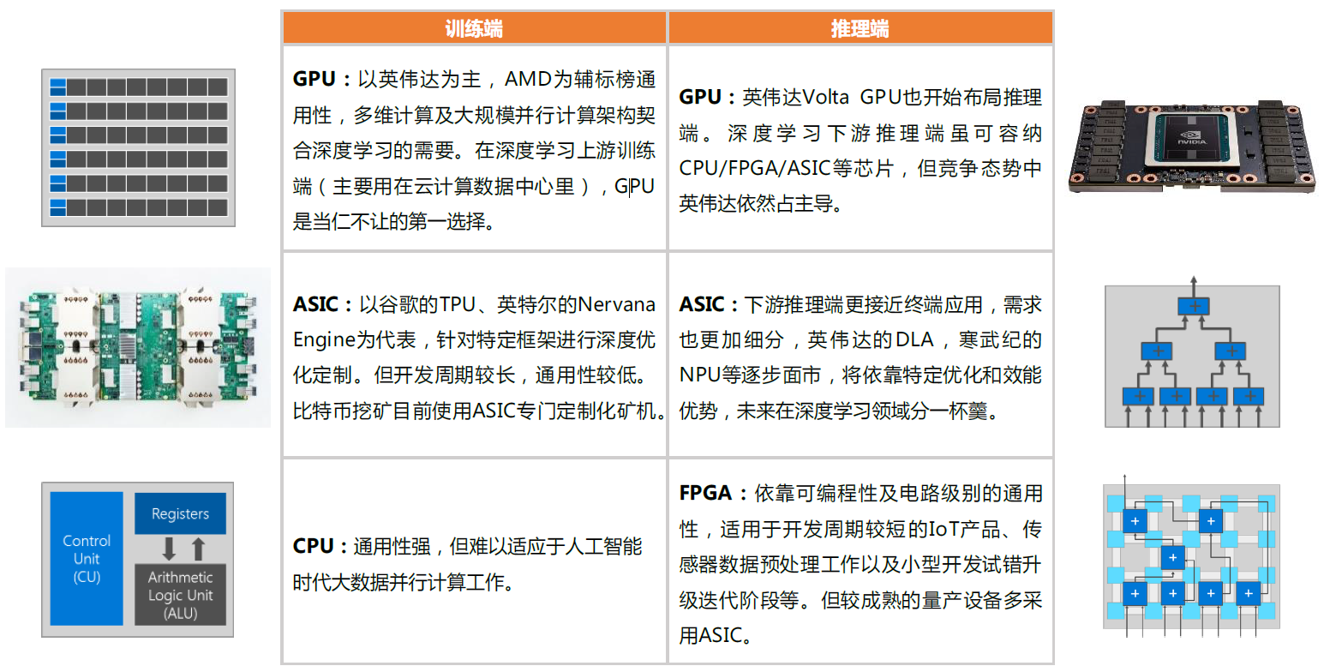
基础层
Four chip types in Deep learning
Application Specific Integrated Circuit

Slide 23
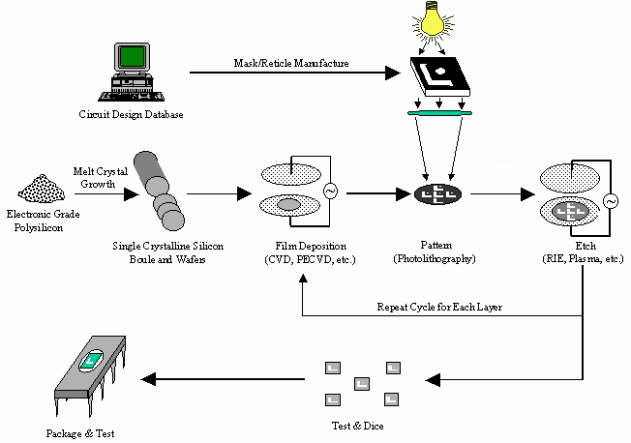
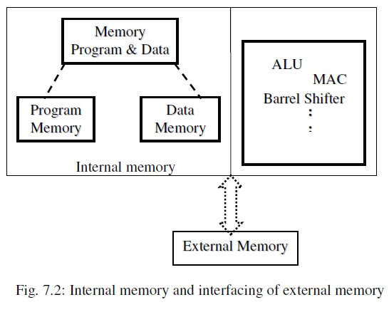
基础层
Deep learning acceleration
Change the architecture of the chip
Reduce data extraction time: Change the way data flows
Reduce calculation time: More ALUs (Parallel computing)
More on-chip memory
Reduce logic gate delay
Using more advanced manufacturing processes(28nm --> 14nm -->7nm)

Slide 24
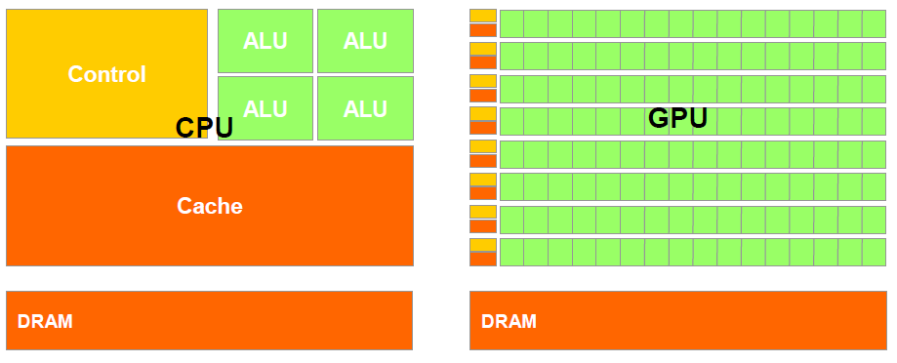
基础层
Change the architecture of the chip
Training
GPU
FPGA
Mini-Batch Stochastic gradient descent(Mb-SGD) is suitable for parallelization algorithms !
Huge Data Throughput
Suitable for parallelization algorithms
Strong versatility
DATA
Mb
Mb
Mb

Slide 25
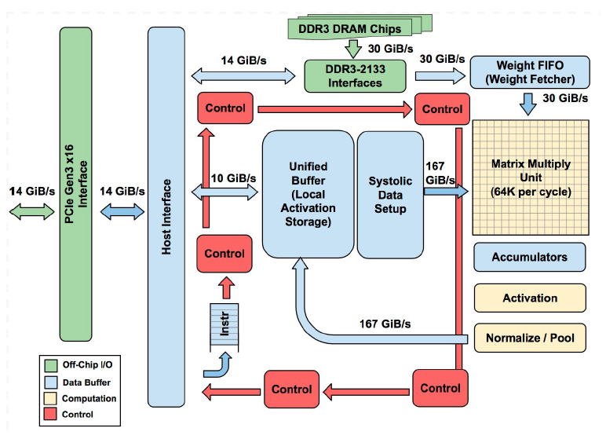
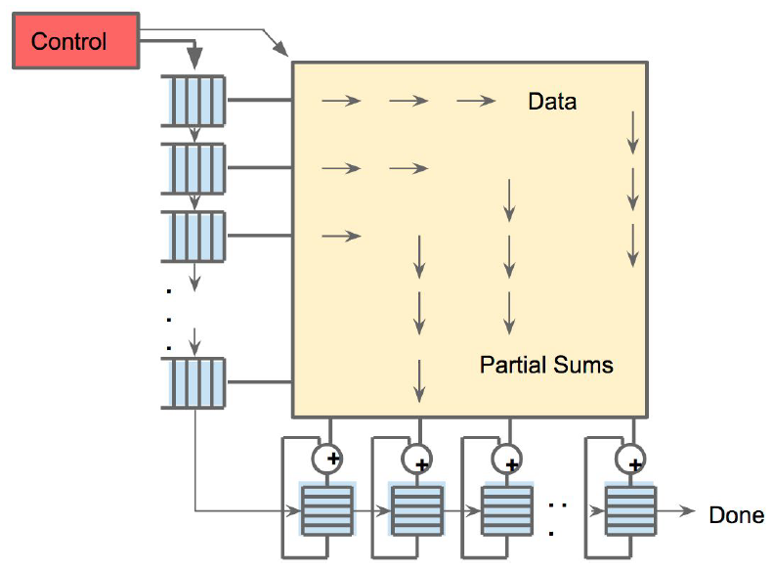
基础层
Change the architecture of the chip
Inference
ASICFPGA
Only need to calculate the Forward propagation of the network !
Real time & low latency
Systolic data flow of the Matrix Multiply Unit.
High cost & long development cycle
The blue data cache accounts for 37% of the chip.
The calculation for yellow is 30%.
The green I/O is 10%.
The red control is only 2%.

Slide 26
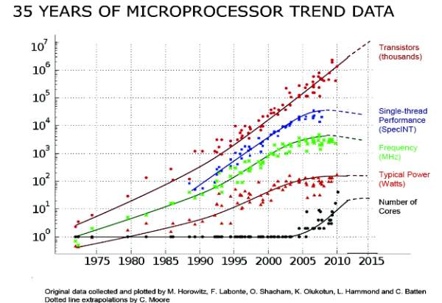
基础层
Reduce logic gate delay
Notes:
电子从晶体管的一段运动到另一端需要的时间基本上由晶体管沟道的长度来决定，所以晶体管的尺寸越短，信息的传递就越快。 从上图可以看出CPU 的时钟频率基本是指数上升的，背后的主要原因就是晶体管的尺寸缩小。所以为了加快运行速度，最明显的就是缩小晶体管的尺寸。缩小尺寸不仅可以加速，还可以提升芯片的集成度增加芯片的功能并减小成本，同时缩小尺寸可以降低单个晶体管的功耗从而降低整体芯片的供电电压，进而降低功耗。 但是降低尺寸的同时，问题随之而来。当晶体管尺寸小到只有几个硅原子的时候，量子力学效应会很显著，电子的状态就变得不可测，形成漏电流，完全不能控制电子。

Slide 27
基础层
Reduce logic gate delay
Notes:
整个芯片制造的流程大致包括晶圆制造、薄膜沉积、光刻、刻蚀、测试封装。
比如极大程度决定制造工艺的最小尺寸的光刻机。在这个流程的每一个步骤，除了中微半导体可以7nm的刻蚀机，都与国外的水平相差甚远。在我们参观的一家晶圆代工厂，华力，只能做到28nm，与美国宣称掌握的1nm工艺技术还相差甚远。
经过这几天的调研我们发现我国在芯片的设计方面发展的十分迅速，但是在芯片制造方面和国外还相差甚远，这也是我国在未来要主要的发张方向。

Slide 28
谢谢
7组
基础层： 赵蓝希 李琳 李睿 技术层： 鄢思源 胡光錱 张上 技术层： 沈鸿泽 柯鹏震 石嫣然 应用层： 郑俊杰 李晨芳 张宗霖
指导老师：傅旻帆 吴幼龙 邹新波

